Slide 1
Отчёт о проведении областной недели по профилактике экстремизма в подростковой среде «Единство многообразия»
ГОКУ «Школа - интернат № 8»

Slide 2
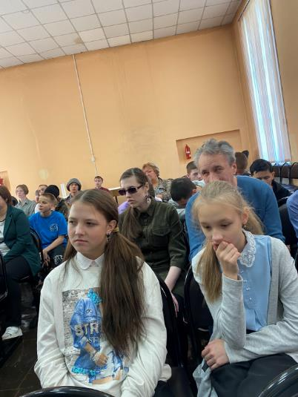
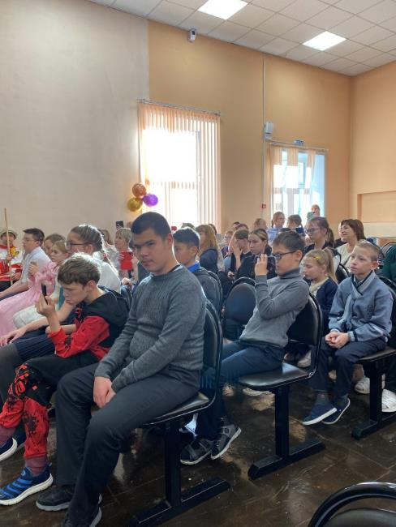
Литературный час «История подвига. Открытый дневник»

Slide 3
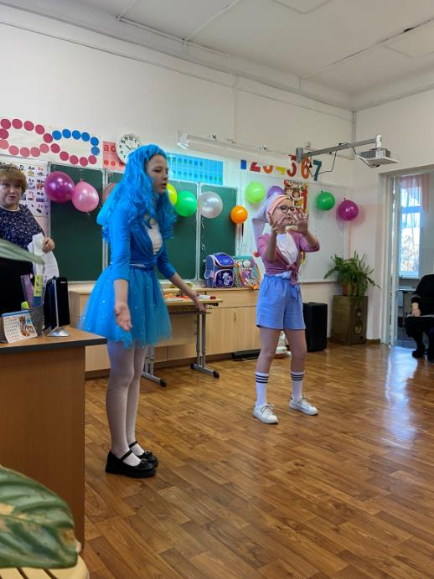
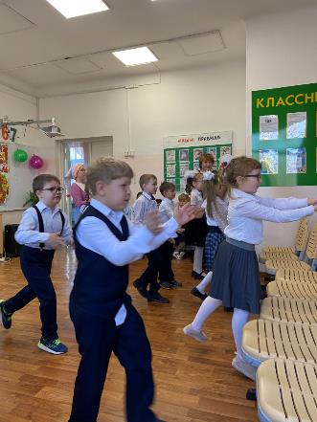
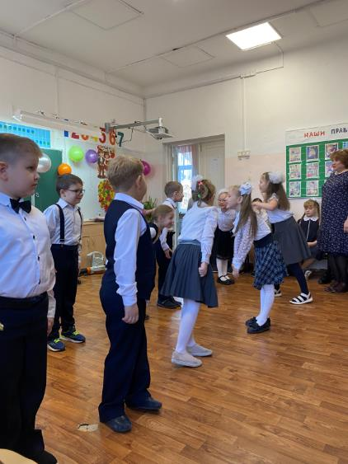
Флешмоб
«Если друг не смеется - ты включи ему солнце»

Slide 4
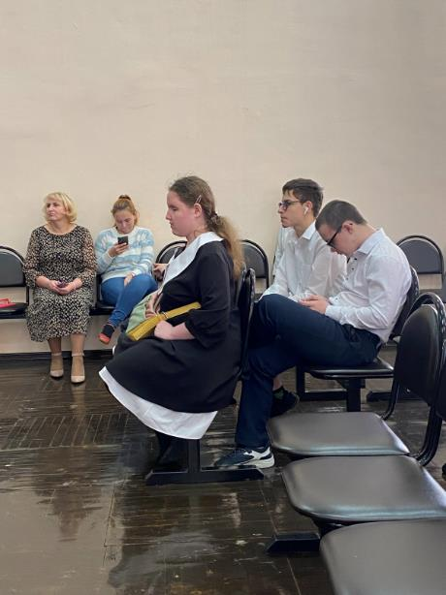
Дискуссионная площадка
«Мне важно»

Slide 5
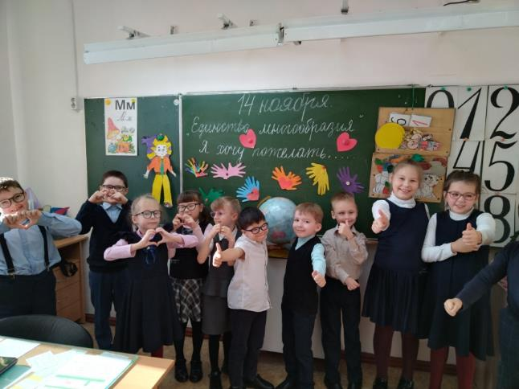
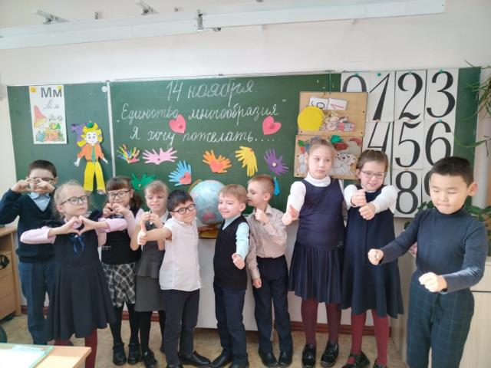
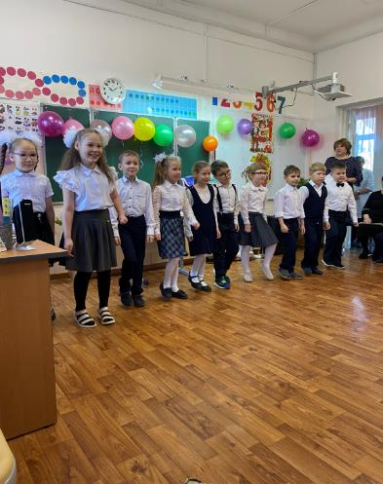
Фестиваль
«Песни и стихи о дружбе»

